Slide 1

Oltóanyag ismeret porral oltás és oltógázok

Slide 2
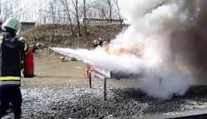
Tűzoltópor
A tűzoltópor szilárd halmazállapotú anyag, amely a tűzoltókészülékből inert hajtógáz hatására kiáramoltatva, a levegőben hetero diszperz rendszert képezve, az égési láncreakciót kémiai és fizikai hatásai révén megszakítja.

Slide 3
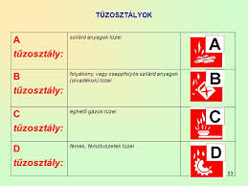
Tűzoltóporok jellemzése
Az oltóporok használata a tűzosztályok típusainak megfelelően más és más összetételben lehet alkalmas tűzoltásra.
„A” – szilárd, éghető anyagok;
„B” – tűzveszélyes folyadékok;
„C” – éghető gázok;
„D” – éghető fémek és ötvözetei;
„E” – feszültség alatt álló berendezések;
„F” – konyhai olajok zsírok.

Slide 4
Az oltóporral szembeni követelmények
Jó oltási hatásfok: időegység alatt a láng m³-nként felhasznált portömeg.
Jó diszperzitás: a porszemcse optimális méretére utal.
(15-18 mikrométer) A porcsőben szállítható legyen, és az oltáshoz szükséges ideig a lángtérben lebegjen.
Minél nagyobb fajlagos felülete legyen: minél kisebb a szemcsék nagysága annál nagyobb a fajlagos felület ezzel együtt az oltási hatékonyság. A lángtérig el kell jutniuk a részecskéknek.

Slide 5
Jó folyékonyság: a porszemcsék egymáson jól gördüljenek.
Kicsiny tömörödési, csomósodási hajlam: nedvesség esetleg rázkódás hatására betömörödhet. Ez ellen adalékokkal kezelik.
Jó víztaszítási képesség(hidrofóbitás): különböző fémsztearátorokkal kezelik.
Hajtógázzal ne lépjen reakcióba: N-nal és CO_{2-val} ne lépjen reakcióba.
Jó stabilitás: a porok egy része (NaHCO3) már 40 Cº fölött bomlik, ezért napsütésnek kitett helyen nem tárolhatók.

Slide 6
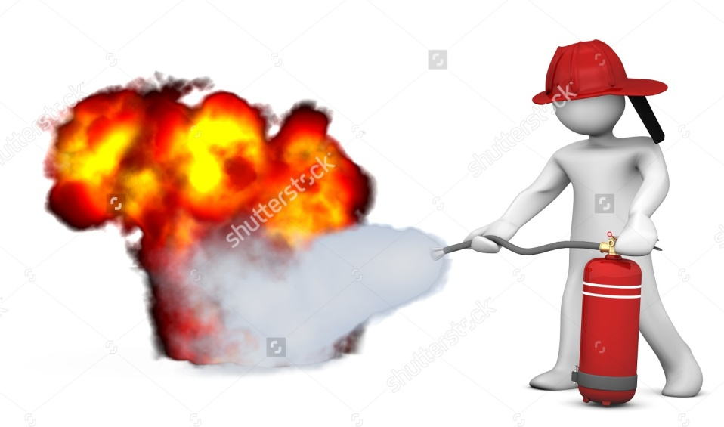
Ne legyen mérgező Használata során ne keletkezzenek mérgező anyagok, ne korrodálja a tároló edényt. Környezetet ne károsítsa.
Ne vezesse az elektromos áramot 1000 V-ig 1m távolságból alkalmazhatók elektromos tüzek oltására.

Slide 7
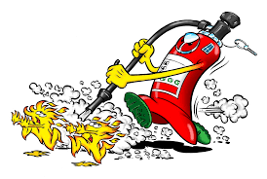
Az oltóporok általános összetétele
  hatóanyag: 90-97 tömeg%
  hidrofobizáló anyag: 1-2 tömeg%
  folyóképesség-növelő: 2-3 tömeg%
  egyéb: 2-5 tömeg%
Az oltani kívánt tüzek típusától (tűzosztályától) függ az oltóporok hatóanyagának kiválasztása.

Slide 8
Az oltópor oltóhatásai
Hűtő-bomlási hatás amely révén az oltópor termikusan bomlik;
Fojtó-kiszorító hatás gáz halmazállapotú bomlástermékei révén csökkenti az oxigén-koncentrációt;
Homogén inhibiciós hatás az égés gyökös láncreakciójának akadályozása;
Heterogén inhibíció („falhatás”) amely során a láncreakciót továbbvivő atomok, molekulák a por felületének ütközve elvesztik energiájukat, ezzel tehát heterogén inhibíciót fejtenek ki;

Slide 9
Fojtó-takaró hatás az ún. „ABC” oltóporok, amelyek hatóanyaga jellemzően az ammónium-szulfát és/vagy ammónium-foszfát, az égő tárgy felületén egy nagy tapadó képességű olvadékkéreg alakul ki, amely elzárja az éghető gőzök-gázok kijutását a légtérbe ezzel akadályozva a gyulladásra képes elegy további képződését.)
Az oltóporok oltóhatásai közül meghatározó
a homogén és heterogén inhibíciós hatás.

Slide 10
Oltóhatások jelentkezése – sorrendiség szerint
a kémiai reakció (az égés) zónájában a lángszerkezet fizikai felbontása (hőkiegyenlítés);
hőelvonás az égési reakció zónájából (hűtés);
a por bomlása, szublimálása – endotermikus folyamat – hőelvonás (hűtés);
az égési zóna gőzei, gázai koncentrációjának felhígítása az oltópor bomlástermékeivel, amelyek inert, vagy halon gázok, gőzök (kiszorító hatás);

Slide 11
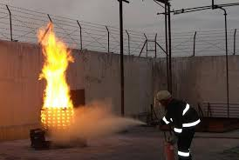
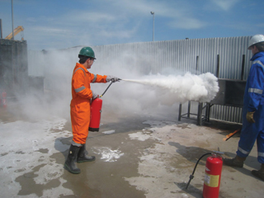
Az oltópor felhasználási lehetőségei
életmentésnél a lángleverő tulajdonság miatt jól használható (a behatolást elősegítve);
feszültség alatti elektromos berendezések tüzeinek oltására.
A visszagyulladás veszélye miatt a lángleverést követően a további hűtésről gondoskodni szükséges!

Slide 12
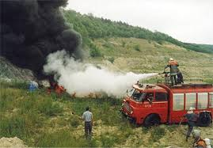
Felhasználás előnyei
nem mérgező
tömegegységre vonatkoztatva a legnagyobb oltási teljesítménnyel rendelkezik
elektromos tűz oltására alkalmas (MSZ EN 3 szabv. Min. 1000V)
speciális bevethetőség (fém tüzek) csak arra alkalmas oltópor!

Slide 13
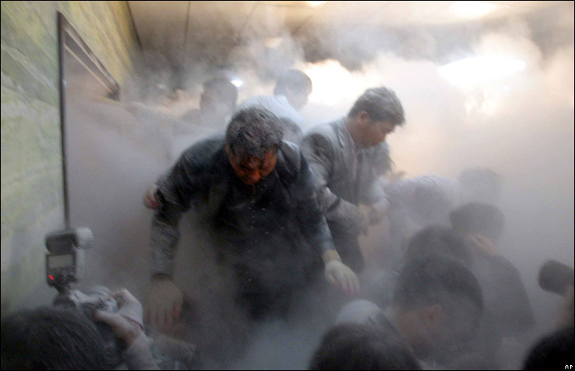
Felhasználás hátrányai
forgó, alkatrészeknél koptatóhatás jelentkezik
értékes berendezések tüzei esetén adott a másodlagos károkozás lehetősége
alapvetően a kezdeti tüzek oltására alkalmas
viszonylag rövid hatósugár
érzékeny a légmozgásra

Slide 14
Oltógázok
Oltógázok alkalmazásának lehetőségei
bonyolult felépítésű, zárt térben elhelyezett gépek, berendezések védelmére, amelyek szűk nyílásaink, szellőzőrácsaink keresztül juttatható be az oltóanyag (például: zárt szekrényes elektromos tápegységek, számítógépek zárt egységeinek védelme);
ahol olyan anyaggal dolgoznak, melyek az oltógázzal nem, de más oltóanyagokkal veszélyes reakcióra képesek;
ha más oltóanyagú készülékekkel a másodlagos kár jelentősen megnövekedne (műkincsek, számítógépek,nagy értékű berendezések).
Notes:
Sajnos a jelenlegi diszlokáció nem biztosítja a települések gyors elérését a hivatásos mentőerők számára, ezért a diszlokációt módosítani kell, illetve a tűzoltási, műszaki mentési tevékenységbe bevonásra kerültek az önkormányzati tűzoltóságok is, akik a vállalt feladathoz állami támogatásban részesülnek. Az önkormányzati tűzoltóságok a hivatásos tűzoltóságok működési területén belül vonulási területtel rendelkeznek.

Slide 15
Oltógázok alkalmazásának előnyei és hátrányai
Egyszerű felépítésű berendezéssel működtethető.
Csekély a karbantartási igénye.
Tiszta, szennyeződésmentes alkalmazhatóság.
Nincs másodlagos kár.
Zárt térben használható hatékonyan.
Fulladás veszély: 20 tf% felett.
Notes:
Sajnos a jelenlegi diszlokáció nem biztosítja a települések gyors elérését a hivatásos mentőerők számára, ezért a diszlokációt módosítani kell, illetve a tűzoltási, műszaki mentési tevékenységbe bevonásra kerültek az önkormányzati tűzoltóságok is, akik a vállalt feladathoz állami támogatásban részesülnek. Az önkormányzati tűzoltóságok a hivatásos tűzoltóságok működési területén belül vonulási területtel rendelkeznek.

Slide 16
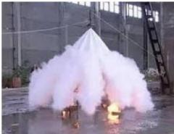
Oltógázok csoportosítása, jellemzése
az oltógázok oltásmechanizmusuk szerint lehetnek:
  Passzív oltógázok, ún. „inert gázok” (CO₂ és N₂);
  Aktív oltógázok, az égést kémiai úton gátolják (halogén tartalmú szénvegyületek).
Notes:
A besorolás alapelve a közútra vetített távolság. A meglévő és leendő őrsök esetében az őrs székhelye kerül figyelembevételre a felosztásnál.

Slide 17
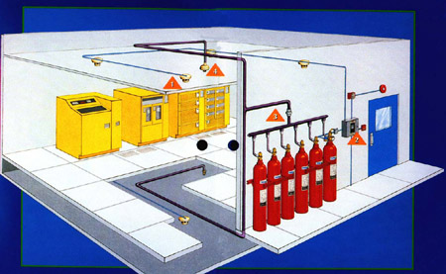
Passzív oltógázok: a térfogat kiszorítás elvén működnek. Az égési reakcióban nem vesznek részt, de az éghető gázok (bomlástermékek) és a szükséges oxigén koncentrációját felhígítják.
Inert (az égést nem tápláló) gázok:
nitrogén (N₂),
széndioxid, szénsavhó (CO₂),
argon, stb.

Slide 18
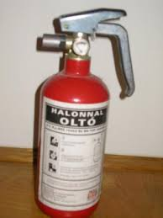
Aktív, az égést kémiai úton gátló oltógázok: ezek a típusú oltógázok az égési reakció (oxidáció) lassítását, fékezését okozzák azáltal, hogy az égési láncolatba beépülnek.
Ilyen oltógázok a - halonok
- halotronok (halon helyettesítők)
Halon tartalmú oltógázokat, ózonkárosító
hatása miatt már nem gyártanak.
Notes:
Az önkormányzati tűzoltóság a közvetlenül kapott jelzést értékeli és végrehajtja az egységek riasztását, valamint jelenti a működési terület szerinti HTP ügyeletére az eseményt. A HTP jóváhagyja azt, vagy az információ alapján újabb egység riasztását rendeli el.
A HTP a hozzá befutó jelzés alapján riasztja az ÖTP-t.

Slide 19
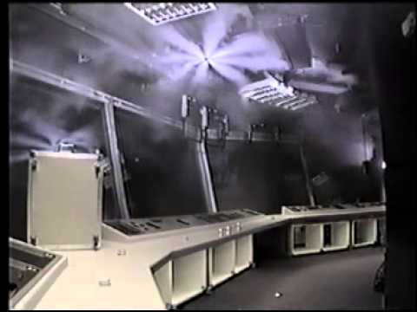
Az égést kémiai úton fékező gázok fő oltóhatása:
HOMOGÉN INHIBÍCIÓS OLTÓHATÁS
Ekkor a gáz az égési fészekben az éghető gőzöket, gázokat körülveszi, majd beépülve az égés kémiai láncolatába, azt megszakítja. Ennél az oltóhatásnál nem jellemző az oxigénkoncentráció-csökkenés. Ezt az is mutatja, hogy az égési fészekben térfogatot tekintve 3 % halon elegendő.

Slide 20
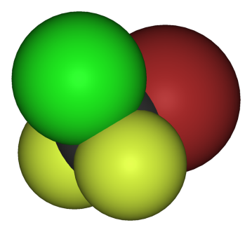
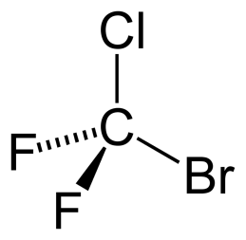
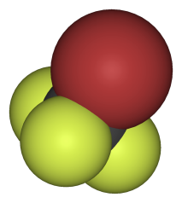
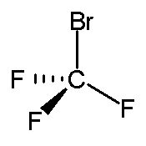
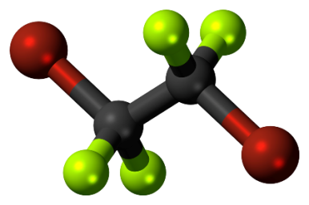
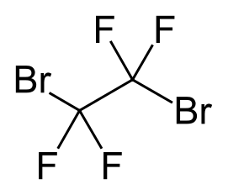
Név | Hatóanyag | Kép
Halon 1211 | bróm-difluor-klórmetán (CF₂ClBr)
Halon 1301 | bróm-trifluormetán, (CBrF₃)
Halon 2402 | Dibróm-tetrafluoretán (C₂Br₂F₄)

Slide 21
Semleges vagy inert gázok jellemző oltóhatása a
fojtó hatás, ezen belül a kiszorító hatás!
Alkalmazásukkor az égéshez szükséges oxigénkoncentráció csökken és ha 14 térfogat % alá süllyed, akkor az a tűz megszűnéséhez vezet. Emellett még az éghető anyag gőzeinek, gázainak koncentrációját is csökkenti, ami az égés intenzitásának mérséklődésével jár. Ezen kívül az égéstérbe bejutva a lángtér hőmérsékletét hűti, miután egy bizonyos hőmennyiséget leköt.

Slide 22
Széndioxid (CO2)
A legelterjedtebb gázzaloltó készülék.
Fizikai tulajdonságai:
színtelen, szagtalan, gyengén savanykás ízű gáz;
fajsúlya nehezebb a levegőnél, kb. 1,5 kg/l, de 165 °C-on már könnyebb a levegőnél;
normál hőmérsékleten 55 bar-ná
már cseppfolyósítható;
szilárd halmazállapotban – szénsavhó néven ismeretes
(szárazjég) -78 °C;
vízben jól oldódik.
Kémiai tulajdonságai:
2000 °C felett bomlik oxigénre és szénmonoxidra;
nem korrodáló, nem mérgező, de 20 tf% felett koncentrációban
halálos lehet (fulladás veszély);
nagy hőelvonó képesség 1kg cseppfolyós CO₂ párolgása során 572 KJ hőt von el.

Slide 23
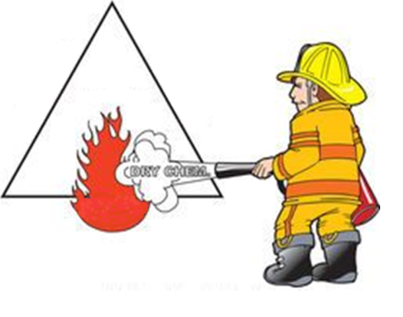
Oltóhatásai:
- fojtó, kiszorító hatás
- hűtő, szublimációs hatás
az oltási mechanizmusa során az égéshez szükséges oxigénkoncentráció lecsökken
a szublimációkor hőt von el az éghető anyagtól ill. a környezettől
Oxigén
Gyulladási hőmérséklet
Éghető anyag

Slide 24
Alkalmazási területei:
elektromos berendezések tüzeinél;
laboratóriumi és élelmiszeripari technológiák, létesítmények tűzvédelmi berendezései oltóanyagként – tisztasága miatt;
kazánoknál;
kézi-, hordozható és beépített tűzoltókészülékként is jó hatásfokkal alkalmazható;
alacsony költséggel előállított oltóanyag.

Slide 25
Hátrányai:
vegyileg kötött oxigént tartalmazó anyagok oltására alkalmatlan;
izzó és parázsló anyagok oltására alkalmatlan;
elektromos tüzek oltása során sztatikus feltöltődés veszélye;
adott koncentrációnál fulladásveszély;
a többi oltóanyaghoz képest nagyobb oltási koncentráció;
egyes fémtüzek nem olthatók vele (Mg, Na ).

